Slide 1
Busca em String
Gabriel Avelino Franklin
Israel J. M. Carvalho
Hemerson Carlos Cabral

Slide 2
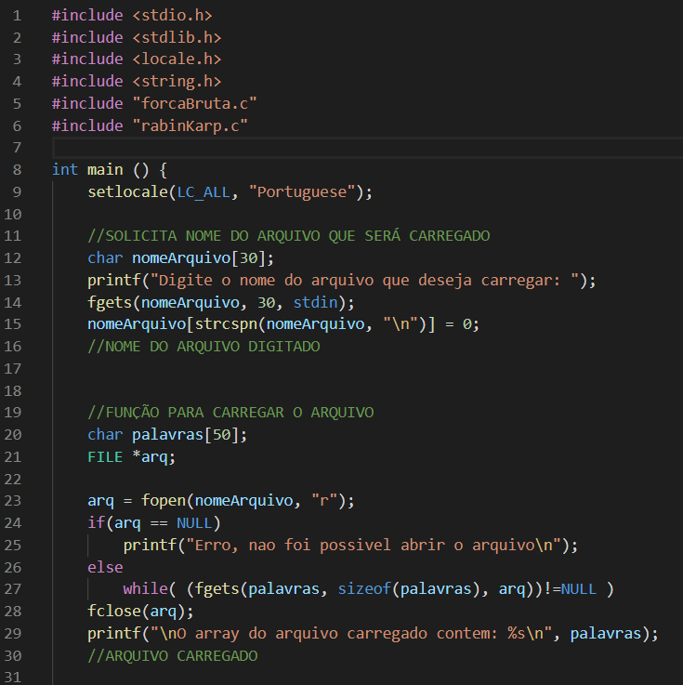
Logo no inicio do nosso main solicitamos o nome de um arquivo para que o mesmo posso ser carregado, na linha 15 removemos o ultimo caracter \0 dessa string para que o sistema entenda com exatidão o nome do arquivo.
Nas linhas abaixo o sistema carrega o arquivo solicitado enquanto (While) o mesmo for diferente de nulo.

Slide 3
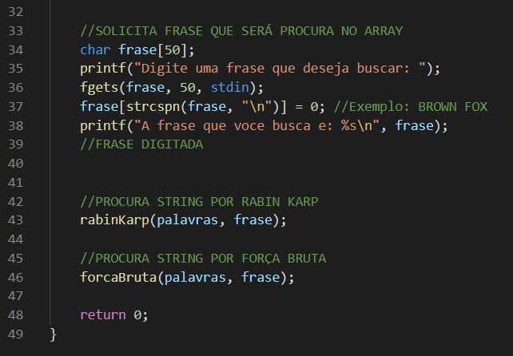
Após carregado o arquivo de texto, nosso programa solicita uma frase que deseja buscar naquele texto. É ai então que ele chama duas funções para realizar a busca, uma pelo método Rabin Karp e outra por força bruta.

Slide 4
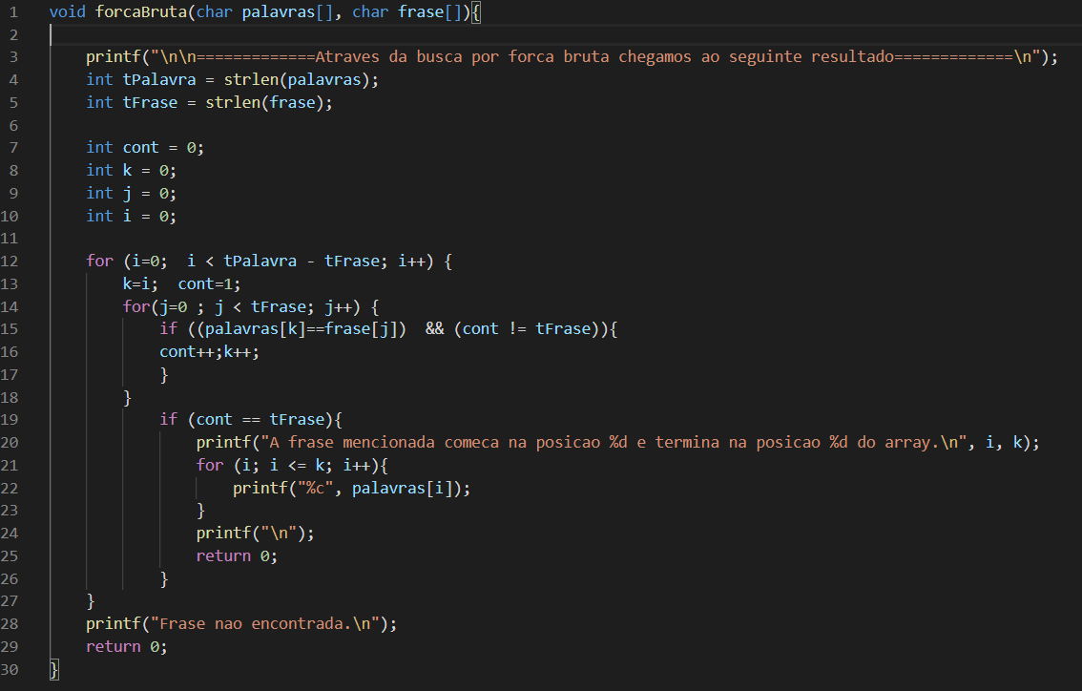
Para o método de força bruta, nas linhas 4 e 5 definimos o tamanho de ambas as string. Usamos uma variável cont para definir o fim da comparação e as outras variáveis que são os contadores do “for”.
No primeiro for definimos o tamanho da string que ainda e valido a procura, e definimos a primeira letra da “palavra”.
No segundo for definimos a primeira letra da “frase” e comparamos com a “palavra, se for igual ele soma a posição da “frase” o “cont” e retorna ao primeiro for.
Esse processo é realizado até que chegue nesse “if” onde o valor do contador (cont) é igual ao tamanho da “frase”. O programa então imprimi a posição do array de inicio e fim da frase, e imprimi a frase caracter por caracter para conferência.
Caso a frase digita não exista, o programa imprimi essa mensagem.

Slide 5
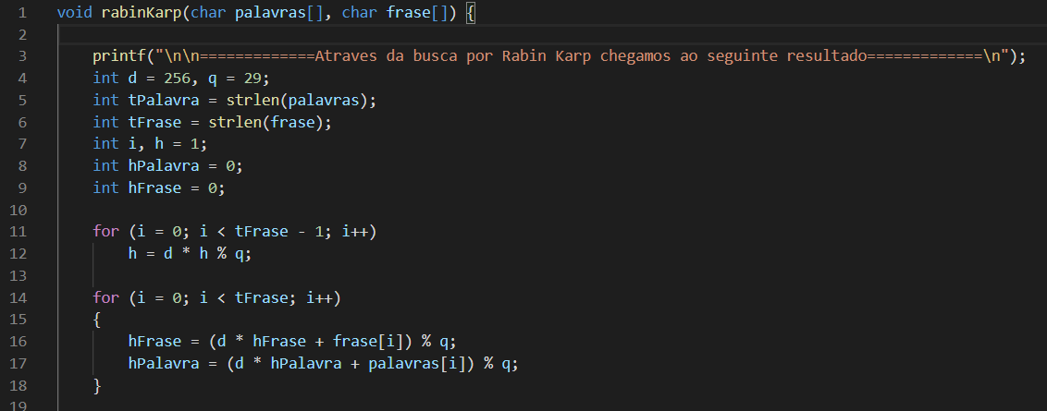
Nessa parte inicial da função rabinKarp ele define o valor de hash da string “frase” que é a qual iremos buscar e define o valor hash da primeira parte da “palavras” que é armazenadas nas variáveis hPalavra e hFrase.

Slide 6
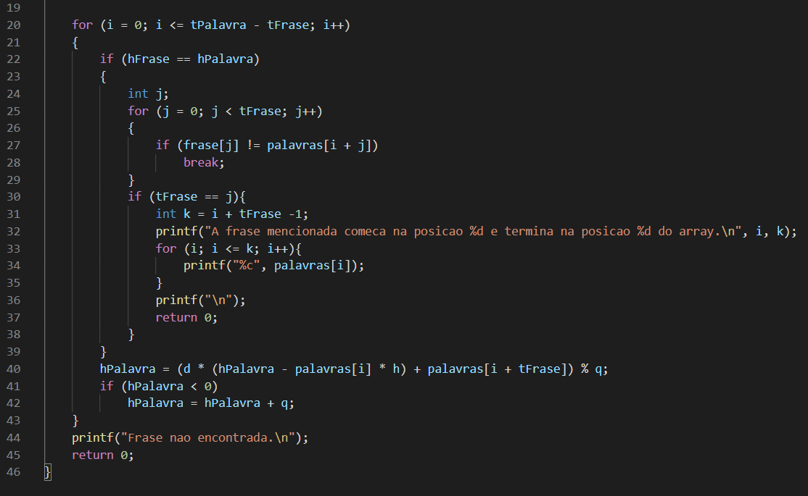
No primeiro for também é definido o tamanho da string que ainda e valido a procura, comparamos então o valor hash das duas strings, caso elas sejam verdadeiras utilizamos outro for para comparar caracter por caracter, para assim validar sua igualdade.
Na linha 40 o programa calcula o hash da próxima parte da string “palavras” e joga o hash inicial para o final, continuando assim a comparação
Na linha 41 é feita a conversão de hash negativo para positivo, quando for o caso.
Esse processo é realizado até que o “tFrase” seja igual ao nosso contador desse vez o “j”, na linha 30 do código, nessa parte temos nossa “frase” encontrada, que também será impressa na tela com suas posições dentro do array.
Caso a “frase” digitada não exista no arquivo, será exibido essa mensagem e o programa finalizado.

Slide 7
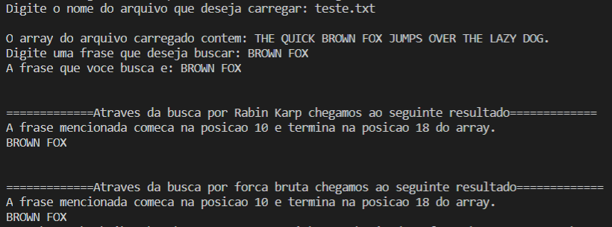
Exemplo:

